Slide 1
Mājas lapas “NoRokas” prototips
Ralfs Cviklinskis
410. grupa

Slide 2
Plānots
Saite, kur ir iespējams izveidot rakstus ar bildēm, nosaukumu, aprakstu un tags, šo rakstu būs iespējams redzēt citiem kas ir šajā saitē.
Iespēja lietotājam dzēst un rediģēt savus rakstus.
Iespēja izmantot visu tags sarakstu filtrēšanai.
Iespējai izveidot kontu, ielogoties savā kontā, iziet no konta un to izdzēst.

Slide 3







Izmantotie rīki
HTML 5, Bootstrap 4, JavaScript, PHP, CodeIgniter 4, Jquery, HeidiSQL

Slide 4
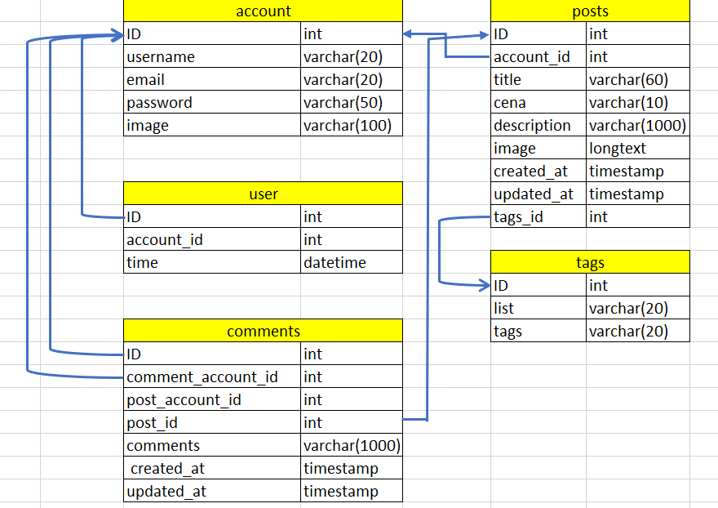
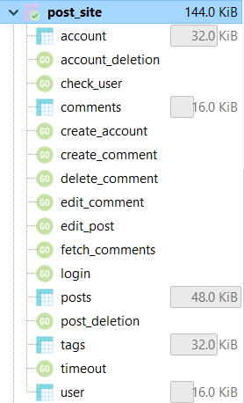
Datubāze

Slide 5
Darbības ar datubāzi

Slide 6
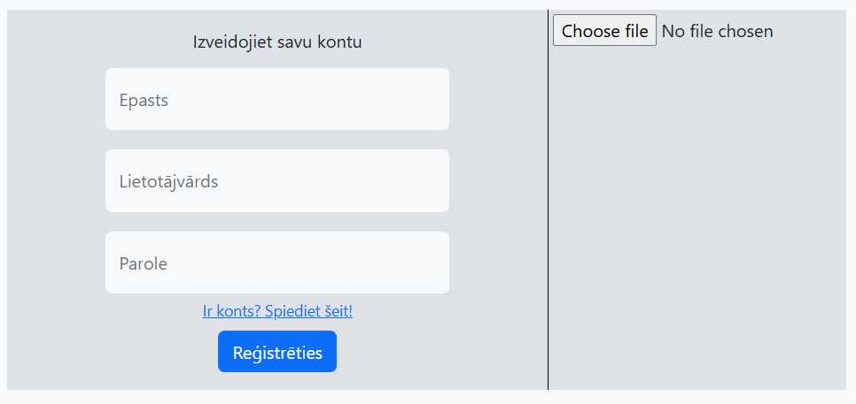
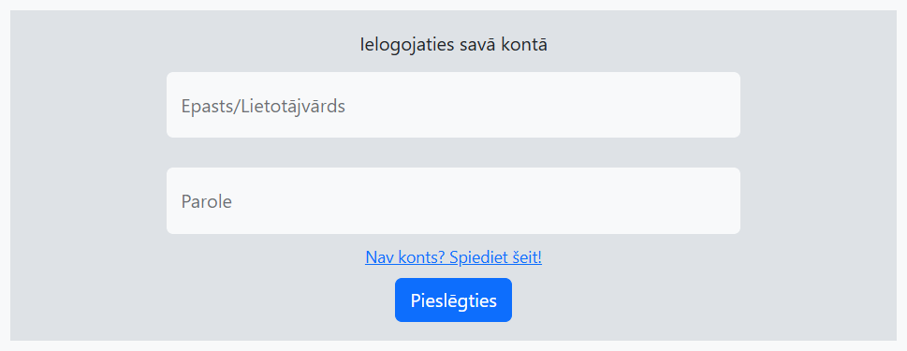
Konta veidošana un izmantošana
Pašlaik, lietotāji var izveidot un ielogoties savā kontā.
Lai ielogotos savā kontā, lietotāji var izmantot gan e-pastu, gan lietotājvārdu.

Slide 7
Konta izlogošanās, dzēšana un rediģēšana
Lietotājs jebkurā laikā var izlogoties no sava konta, kas pārtrauks viņu sesiju un izdzēsīs no aktīvo lietotāju saraksta datubāzē.
Lietotājs var dzēst savu kontu, vispirms ievadot sava konta paroli teksta laukā, lai apstiprinātu konta dzēšanu.
Lietotājs var rediģēt savu kontu, ievadot tagadējo paroli teksta laukā, lai apstiprinātu izmaiņas.

Slide 8
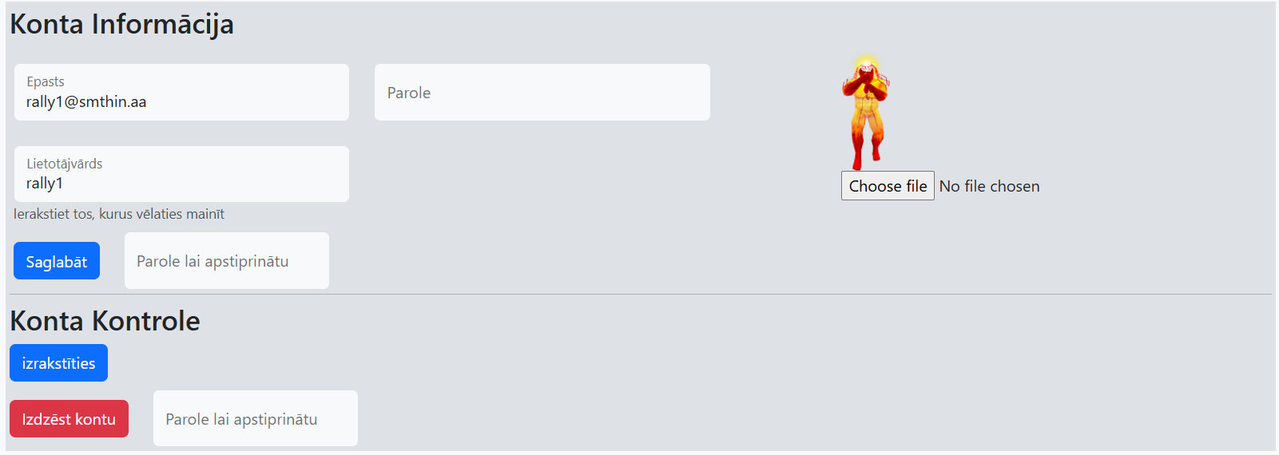
Konta izlogošanās, dzēšana un rediģēšana

Slide 9
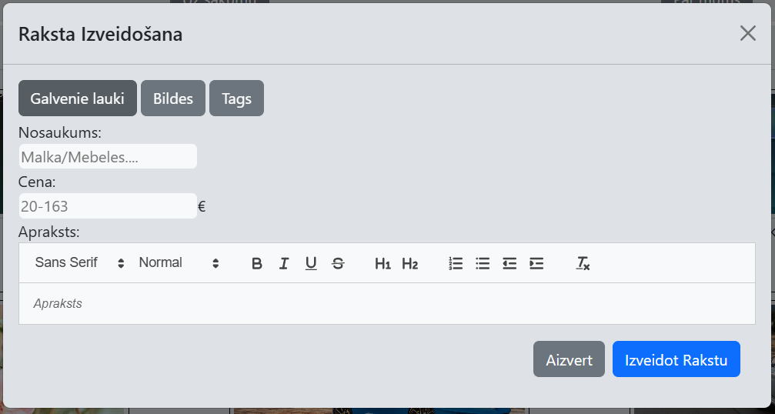
Rakstu veidošana
Lietotāji var veidot savus rakstus, kas satur raksta nosaukumu, cenu, aprakstu, vairākas bildes ja vēlas, un vairākus tags.

Slide 10
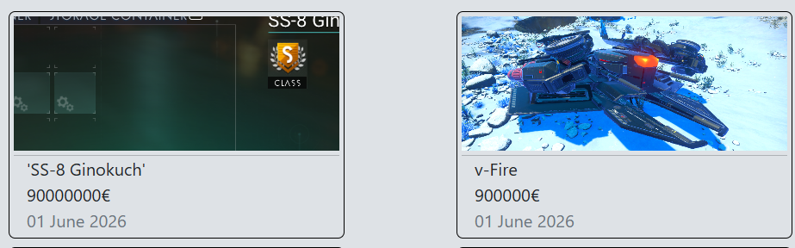
Rakstu apskatīšana
Lietotāju veidotie raksti būs redzami visiem, tie rāda raksta nosaukumu, saglabāto cenu, un datumu kad izveidoja.

Slide 11
Rakstu apskatīšana
Lietotāji var apskatīt raksta detalizētu informāciju, kas parāda tā:
Visas bildes
Veidotāja profila bildi un lietotājvārdu
Nosaukumu un cenu
Izmantots tags
Aprakstu
Komentārus

Slide 12
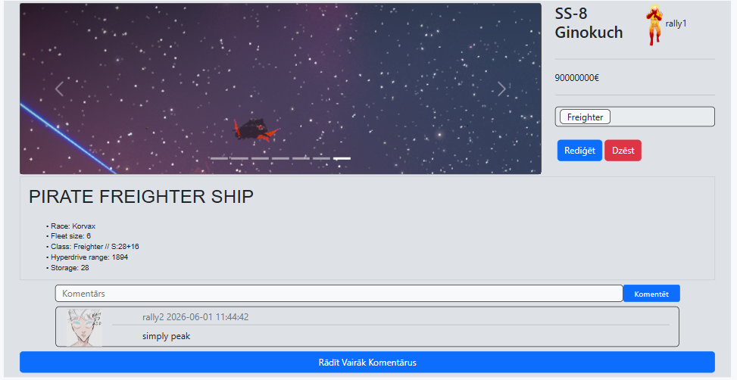
Rakstu apskatīšana

Slide 13
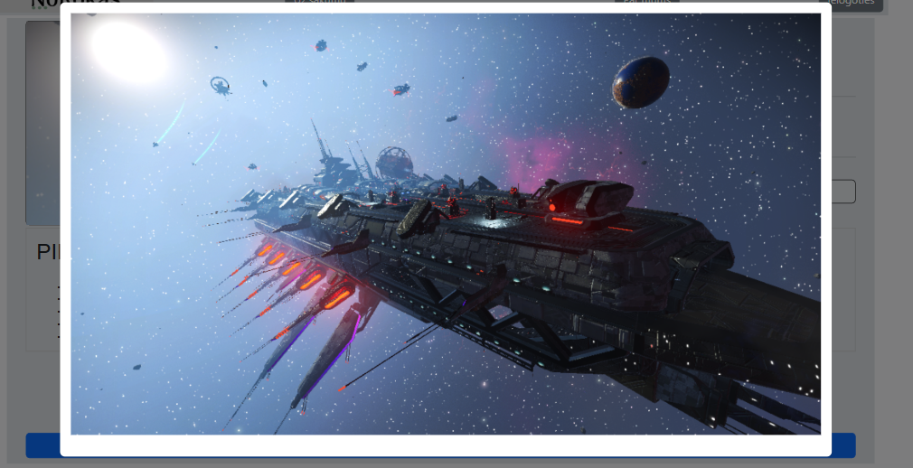
Rakstu apskatīšana

Slide 14
Projekta apskatīšana
http://localhost:8080/home/fetch?page=1&condition=search-

Slide 15
PALDIES PAR UZMANĪBU!

